Slide 1







Implementasi Random Forest untuk Klasifikasi dan Menganalisis Aktivasi AMPK (AMP-Activated Protein Kinase) Pada Metabolisme dan Penyakit Metabolik
Kelompok 2 - Bioinformatika

Slide 2






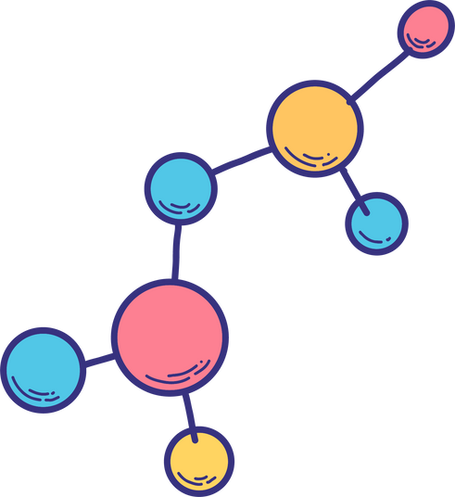

Anggota Team
GHOZI ALVIN KARIM
M. GILANG MARTIANSYAH M
M. FAQIH
121450123
121450056
121450120
NADILLA ANDHARA PUTRI
LIA ALYANI
ANNISA DINI AMALIA
121450003
121450056
1214500081

Slide 3




PENDAHULUAN

Slide 4
Latar Belakang
AMP-activated protein kinase (AMPK) adalah enzim yang esensial dalam mengatur homeostasis energi sel dan berpotensi sebagai target terapeutik untuk penyakit metabolik seperti diabetes tipe 2 dan obesitas. Dalam upaya memahami regulasi molekuler AMPK lebih lanjut, teknologi bioinformatika dan penggunaan algoritma machine learning seperti Random Forest menjadi sangat relevan. Random Forest, efektif dalam menangani data berdimensi tinggi dan telah terbukti bermanfaat dalam seleksi fitur serta klasifikasi data biologis. Pendekatan ini memungkinkan integrasi data genetik dan pengetahuan biologis, meningkatkan pemahaman dan prediksi regulasi AMPK dalam konteks penyakit metabolik, terutama melalui analisis ekspresi gen di jaringan otot, adiposa, dan hati.

Slide 5






Rumusan Masalah
Bagaimana aktivasi AMPK dapat dianalisis menggunakan algoritma Random Forest?
Sejauh mana efektivitas algoritma Random Forest dalam seleksi fitur dan klasifikasi data ekspresi genetik yang terkait dengan AMPK?
Apa saja pola regulasi AMPK yang dapat diidentifikasi dari data biologis yang tersedia?

Slide 6
Tujuan Penelitian
Menganalisis aktivasi AMPK dalam konteks metabolisme dan penyakit metabolik menggunakan algoritma Random Forest.
Mengidentifikasi pola regulasi AMPK berdasarkan data biologis yang relevan.
Mengevaluasi efektivitas algoritma Random Forest dalam seleksi fitur dan klasifikasi data ekspresi genetik yang terkait dengan AMPK.

Slide 7

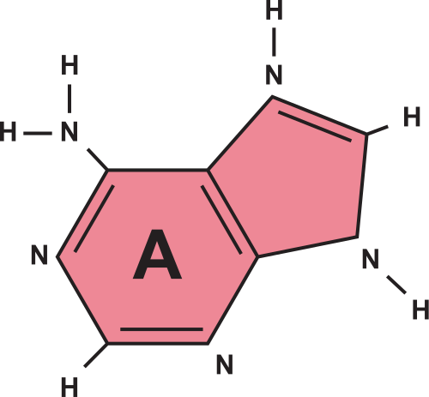
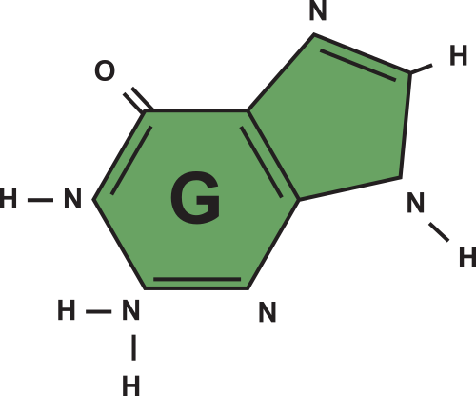

Manfaat Penelitian
Menyediakan wawasan baru mengenai mekanisme regulasi AMPK yang dapat diterapkan dalam pengembangan terapi penyakit metabolik.
Memberikan bukti empiris tentang keunggulan algoritma Random Forest dalam analisis data biologis dengan dimensi tinggi.
Menyediakan metode analisis yang dapat digunakan dalam penelitian molekuler lainnya.

Slide 8
METODE PENELITIAN

Slide 9



Dataset
Dataset yang digunakan pada penelitian ini adalah hasil dari screening bioactivity AMPK yang mencakup beberapa fitur yaitu MW,LogP,NumHDonors, NumHAcceptors, pIC50 dan Class Activity sebagai kolom target yang berisikan status aktivasi senyawa AMPK Active dan Inactive. Data ini berguna untuk penelitian dan analisis di bidang biologi, khususnya dalam hal identifikasi target protein dan pengembangan obat.

Slide 10

Flowchart
Nucleotides are the units which DNA is composed of.
Each nucleotide includes a phosphate group, a sugar section and one of the four bases.

Slide 11



Exploratory Data Analysis ( EDA)
Exploratory Data Analysis (EDA) merupakan proses untuk menganalisis dan menyajikan data dengan tujuan mendapatkan pemahaman yang lebih dalam tentang informasi yang terkandung dalam data tersebut.

Slide 12
Fingerprint Molekuler
????

Slide 13
Random Forest
???

Slide 14
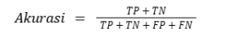


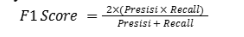
Metrik Evaluasi
Accuracy:
Recall:
Akurasi adalah metrik yang digunakan untuk menunjukkan tingkat ketepatan suatu model prediksi dalam memprediksi kejadian yang benar.
Recall mengevaluasi kemampuan model dalam secara akurat mengidentifikasi semua sampel yang termasuk dalam kelas positif.
Presisi
F1-Score:
resisi mengukur seberapa akurat model dalam memprediksi kelas positif dari seluruh prediksi positif yang dibuat.
F1-score adalah metrik yang menggabungkan presisi dan recall untuk memberikan keseimbangan antara keduanya.

Slide 15
HASIL PEMBAHASAN

Slide 16
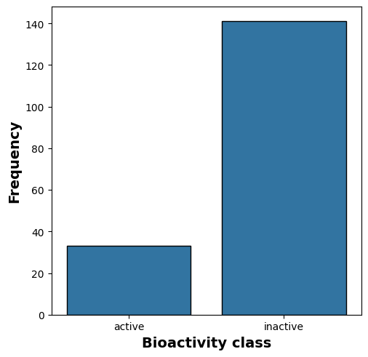
Distribusi Kategori Senyawa Berdasarkan Nilai pIC50
Menggambarkan distribusi senyawa aktif (pIC50 ≥ 6.5) dan tidak aktif (pIC50 < 6.5).
Menyoroti efektivitas screening senyawa untuk aktivasi AMPK dan memberikan wawasan tentang pola kimia senyawa tidak aktif untuk desain senyawa di masa depan.

Slide 17
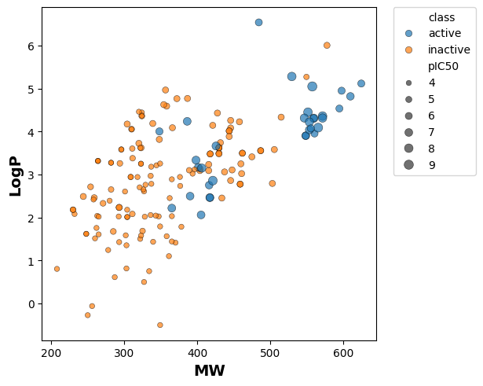
Hubungan antara Berat Molekul
(MW) dan LogP
Plot sebar menunjukkan senyawa aktif umumnya memiliki MW (>400) dan LogP (4-6) yang lebih tinggi, sedangkan senyawa tidak aktif lebih bervariasi.
Ukuran simbol mewakili nilai pIC50, menghubungkan aktivitas biologis yang lebih tinggi dengan MW dan LogP yang lebih besar.

Slide 18
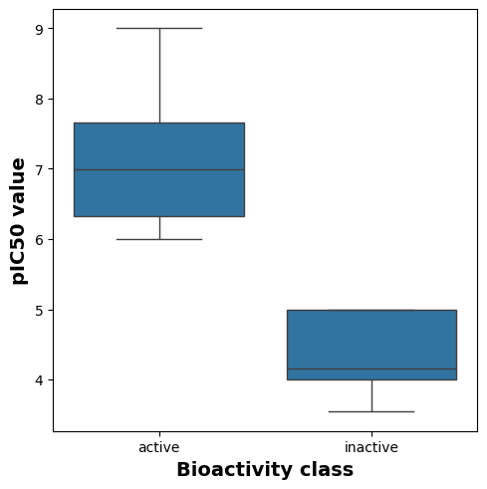
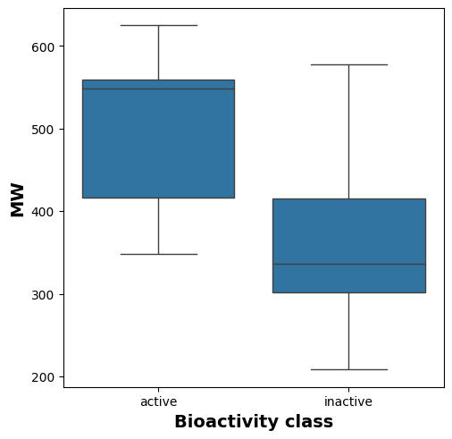
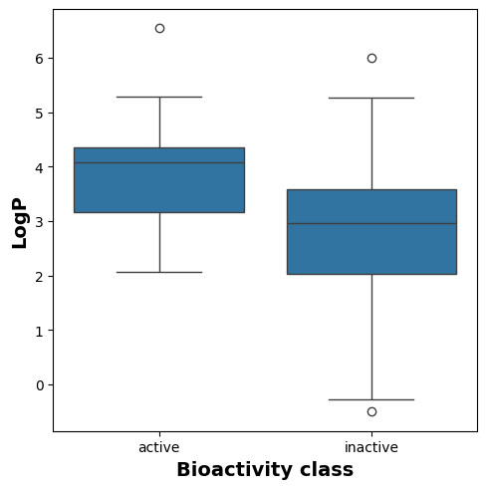
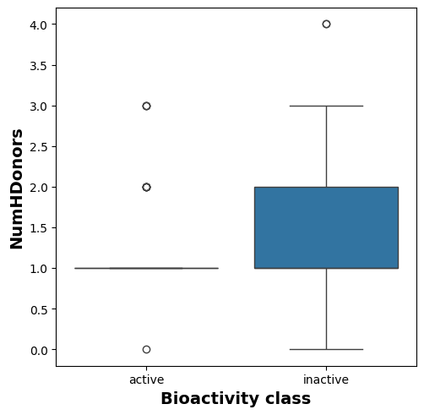
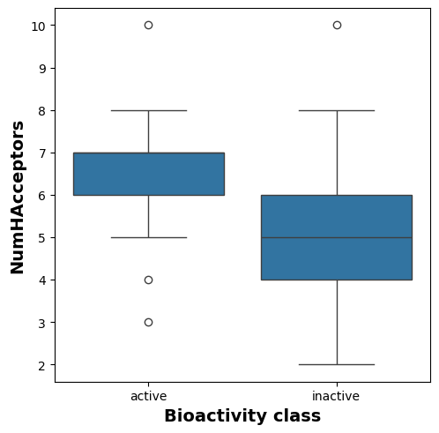
Distribusi Boxplot

Slide 19
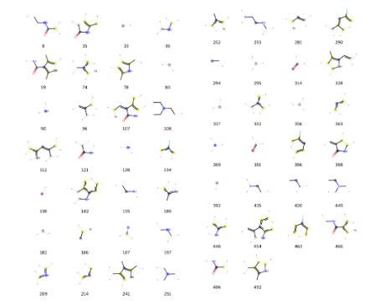
Keanekaragaman Struktur Molekul dalam Dataset
Tampilan berbagai struktur molekul kimia dengan identifikasi unik, menggambarkan keberagaman atom dan ikatan yang ada. Setiap molekul ditandai dengan "Fingerprint" digital untuk analisis lebih lanjut, seperti pengelompokan struktur atau prediksi sifat biologis. Keanekaragaman ini mengungkap potensi dataset dalam penelitian farmasi, memudahkan klasifikasi dan identifikasi senyawa dengan karakteristik tertentu, dan mendukung percepatan dalam penelitian kimia dan pengembangan obat.

Slide 20
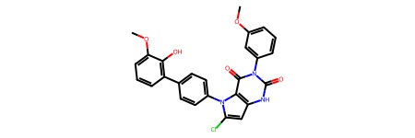
Struktur Kimia Resveratrol
Resveratrol adalah senyawa polifenol yang dikenal karena memiliki berbagai manfaat farmakologis, termasuk aktivitas antioksidan, antiinflamasi, dan antikanker. Struktur kimianya menunjukkan adanya gugus hidroksil (-OH) pada cincin aromatik, yang berperan penting dalam aktivitas antioksidan melalui kemampuan untuk mendonorkan elektron dan menangkal radikal bebas.

Slide 21
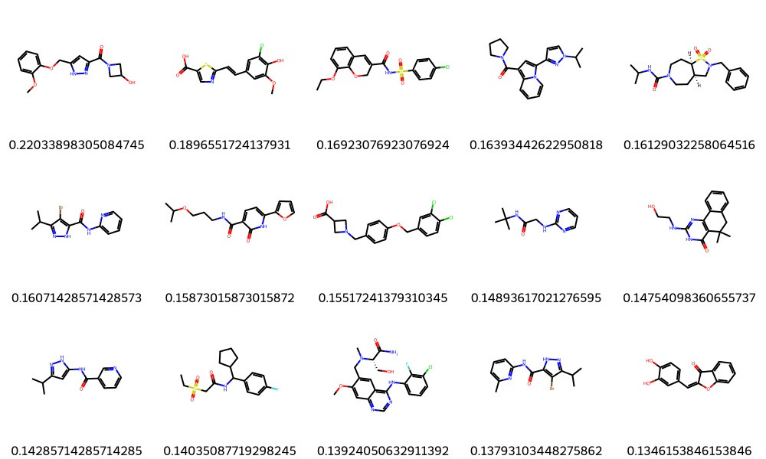
Analisis Kesamaan Tanimoto dengan Resveratrol
Kemiripan diukur berdasarkan koefisien Tanimoto, dengan nilai tertinggi mencapai 0.220 dan nilai terendah 0.134. Meskipun nilai kemiripan ini tergolong rendah, senyawa-senyawa yang diidentifikasi memiliki beberapa fitur struktural yang sama, seperti cincin aromatik dan gugus hidroksil. Hasil ini menunjukkan bahwa tidak ada senyawa yang sangat mirip dengan resveratrol dalam dataset, namun senyawa dengan nilai Tanimoto lebih tinggi dapat menjadi kandidat awal untuk studi lanjutan terkait sifat bioaktivitasnya.

Slide 22
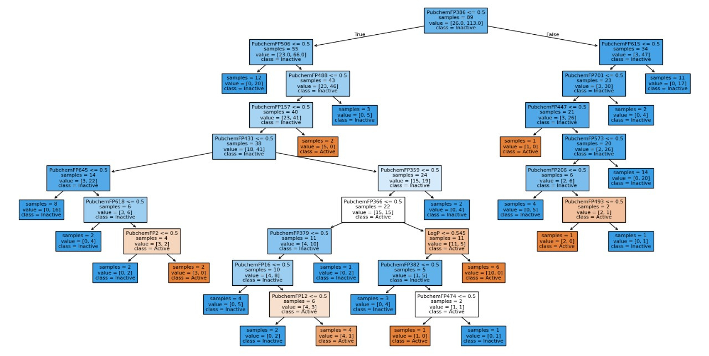
Hasil Pohon Keputusan Pertama Pada RandomForest
Plot sebar menunjukkan senyawa aktif umumnya memiliki MW (>400) dan LogP (4-6) yang lebih tinggi, sedangkan senyawa tidak aktif lebih bervariasi.
Ukuran simbol mewakili nilai pIC50, menghubungkan aktivitas biologis yang lebih tinggi dengan MW dan LogP yang lebih besar.

Slide 23
Hubungan antara Berat Molekul
(MW) dan LogP
Plot sebar menunjukkan senyawa aktif umumnya memiliki MW (>400) dan LogP (4-6) yang lebih tinggi, sedangkan senyawa tidak aktif lebih bervariasi.
Ukuran simbol mewakili nilai pIC50, menghubungkan aktivitas biologis yang lebih tinggi dengan MW dan LogP yang lebih besar.

Slide 24
Hubungan antara Berat Molekul
(MW) dan LogP
Plot sebar menunjukkan senyawa aktif umumnya memiliki MW (>400) dan LogP (4-6) yang lebih tinggi, sedangkan senyawa tidak aktif lebih bervariasi.
Ukuran simbol mewakili nilai pIC50, menghubungkan aktivitas biologis yang lebih tinggi dengan MW dan LogP yang lebih besar.

Slide 25

Kesimpulan

Slide 26



